Slide 1
2DGP – 프로젝트 2차발표
게임공학과 2018184008 박기태

Slide 2
목차
개발 일정
깃허브 커밋 내역

Slide 3
개발 일정 - 평균 40%
 |  |  |  | 진행률
1주차 | 계획 | 수집 | 리소스 수집 | 80%
 | 결과 |  | 효과음 리소스 수집을 못함
2주차 | 계획 | 캐릭터이동 | 캐릭터 좌우 이동 및 점프 구현 | 70%
 | 결과 |  | 캐릭터 점프, 점프 중 이동 구현이 안되었음.
3주차 | 계획 | 캐릭터 기본 오브젝트, 공격 구현 | 1. 기본 탄 캐릭터 바라보는 방향으로 발사 2. 정지해서 공격시에 8방향 공격 처리 3. 공격에 따른 스프라이트 / 피격 시의 스프라이트 | 10%
 | 결과 |  | 총알 객체 하나만 생성가능, 한 방향으로의 발사만 가능
4주차 | 계획 | 튜토리얼 맵 구현 | 기본 조작을 설명하는 튜토리얼 맵 구현 | 0%
 | 결과 | 보스 구현 | 튜토리얼 맵 내에서의 카메라가 이동해서 구현이 어려울 듯 하여 다른 보스를 구현할 계획
5주차 |  | 추가 구현 및 중간 점검 | 메뉴 구현 (일시정지 / 도움말) 체력 및 특수 기술 게이지 렌더링 3. 중간 점검/ 1~4주차 부족한 점 보완
6주차 |  | 적군 오브젝트 | 보스 패턴( 감자괴물 흙,지렁이 / 양파괴물 눈물 / 당근괴물 당근미사일, 레이저) 구현
7주차 | 적군 오브젝트
8주차 |  | 보스 스테이지 구현 최종 | 적 오브젝트와 충돌 체크 적 오브젝트 생성 각본을 프로그램에 입력
9주차 |  | 시작과 종료 처리 & 밸런스 조절 | 게임 시작과 종료 처리 / 종료 전 기록 결과 화면 밸런스 조절
10주차 |  | 마무리 | 최종 점검

Slide 4
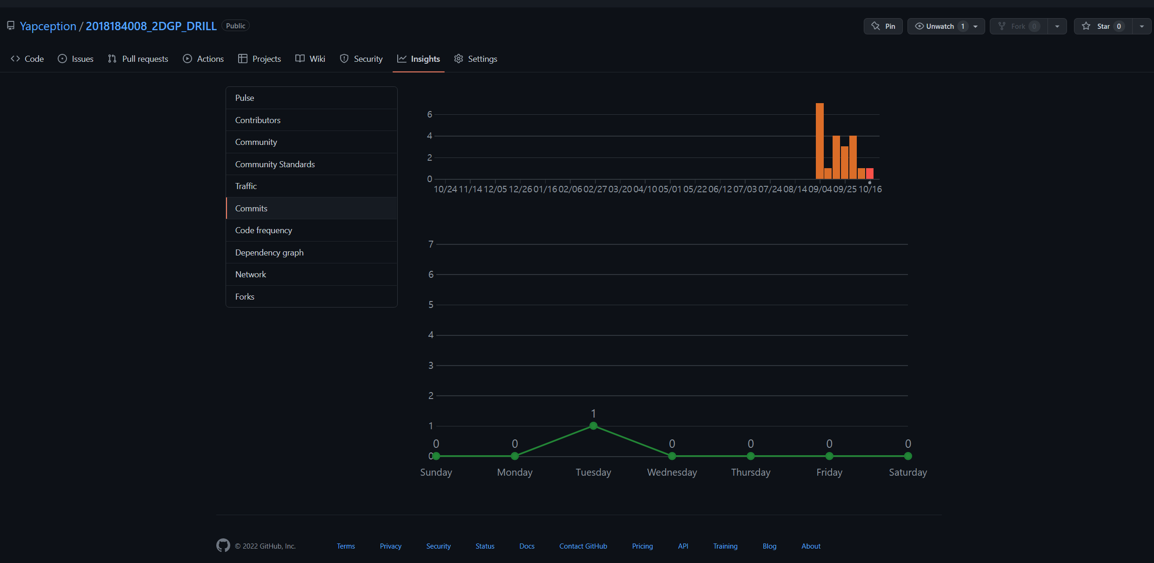
Git commit 통계

